Slide 1
Liceria & co.
SEPTEMBER 29, 2025
Portfolio.
www.reallygreatsite.com
by : Maulana Yahya

Slide 2
MOTIVATION LATER
Perkenalkan, nama saya Maulana Yahya, lulusan Fakultas Ekonomi Universitas Pamulang dengan konsentrasi Manajemen Keuangan. Saya memiliki pemahaman dasar di bidang keuangan, perpajakan, dan supply chain, meliputi pencatatan serta pengolahan data keuangan, analisis laporan keuangan sederhana, pengelolaan anggaran, pemahaman dasar kewajiban perpajakan, serta pemahaman alur supply chain yang berkaitan dengan biaya, persediaan, dan proses operasional. Saya juga terbiasa menggunakan Microsoft Excel untuk membantu pengolahan dan penyajian data.
Saya tertarik untuk memulai dan mengembangkan karier di berbagai posisi yang berkaitan dengan keuangan, akuntansi, perpajakan, maupun supply chain. Saat ini saya terus berupaya meningkatkan pengetahuan dan keterampilan melalui pelatihan, serta mempelajari praktik kerja yang berlaku. Ke depan, saya berharap dapat terus belajar dan memberikan kontribusi secara bertahap sesuai dengan kebutuhan perusahaan.

Slide 3
STUDENT CONTENT
Formula Excel :
SUM adalah fungsi yang digunakan untuk melakukan penjumlahan angka pada suatu range.
SUMIF adalah fungsi yang digunakan untuk menjumlahkan angka dalam suatu range yang
memenuhi kriteria yang ditentukan
SUMIFS adalah fungsi yang digunakan untuk menjumlahkan angka pada range yang memenuhi beberapa kriteria
MAX adalah untuk mengetahui angka tertinggi yang terdapat pada suatu range
SMALL adalah fungsi untuk mengetahui data terendah pada urutan tertentu.
IF adalah fungsi yang menghasilkan nilai benar (TRUE) atau salah (FALSE) berdasarkan kriteria yang ditentukan.
INDEX adalah fungsi yang menampilkan isi sel dalam range database berdasarkan nomor kolom dan nomor baris
yang ditentukan
MATCH adalah fungsi yang menampilkan posisi salah satu elemen dari suatu array atau salah satu sel dalam suatu
range dengan mencocokan isi sel.
VLOOKUP adalah fungsi yang digunakan untuk mencari nilai pada table secara vertikaL.
HLOOKUP adalah fungsi yang digunakan untuk mencari nilai pada table secara horizontal
Fitur Excel :
CONDISIONAL FORMATING adalah fitur yang dapat otomatis menerapkan form tertentu berdasarkan kondisi yang diingginkan atau diinput.

Slide 4
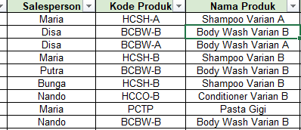
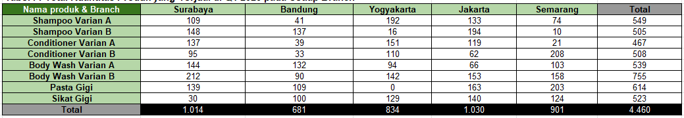
STUDY CASE
Untuk dapat mengisi sales person menggunakan rumus
HLOOKUP(C5;'Instruksi & Dataset'!$I$14:$M$15;2;FALSE).
Untuk mengisi nama produk menggunakan rumus VLOOKUP(E5;'Instruksi & Dataset'!$H$19:$J$27;2;FALSE).
Untuk dapat mengisi kuantitas produk menggunakan rumus SUMIFS($G$5:$G$154;$C$5:$C$154;L$4;$F$5:$F$154;$K5).
Untuk dapat mengisi total kuantitas produk menggunakan rumus SUM(L5:P5).

Slide 5
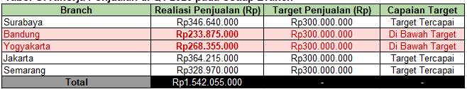

STUDY CASE
Untuk mengisi realisasi penjualan mengguanakan rumus
SUMIF($C$5:$C$154;K18;$I$5:$I$154)
Untuk dapat mengisi capaian target menggunakan
rumus IF(L18>=M18;"Target Tercapai";"Di bawah Target")
Untuk dapat mengisi pioritas promosi disetiap kota maka menggunakan rumus MAX(INDEX($L$5:$P$12;0;MATCH(L42;$L$4:$P$4;0)))
Untuk dapat mengisi kota dengan performa terendah maka menggunakan rumus INDEX($K$18:$K$22;MATCH
(SMALL(($L$18:$L$22);1);$L$18:$L$22;0)).

Slide 6
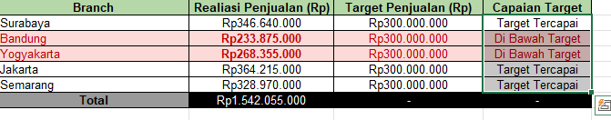
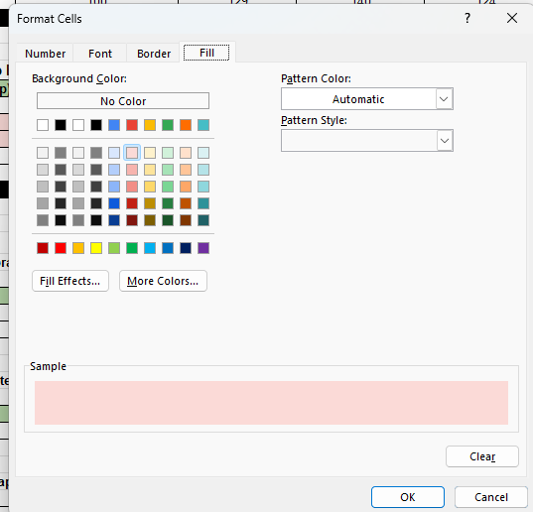

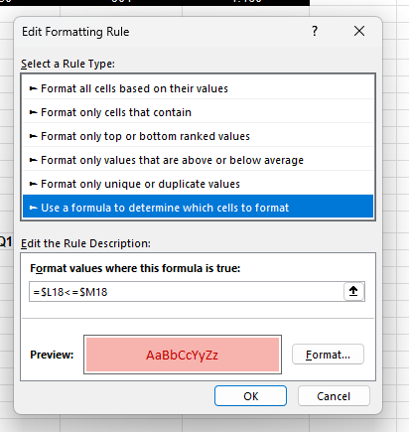
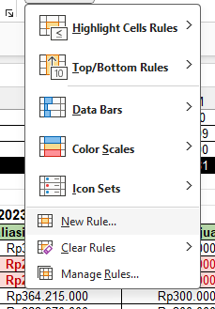
STUDY CASE
1.
5.
2.
4.
3.
Blok range K18 sampai N22.
Klik Condisional Formating.
Klik New Rule.
Pilih use a formula to determine which cell to format, lalu ketikan formula seperti diatas.
Klik format lalu fill, lalu pilih color merah, lalu klik ok kembali dijendela edit formating rule.

Slide 7
Thanks

